Slide 1
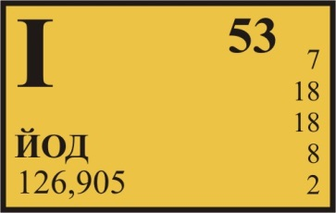
ЙОД

Slide 2
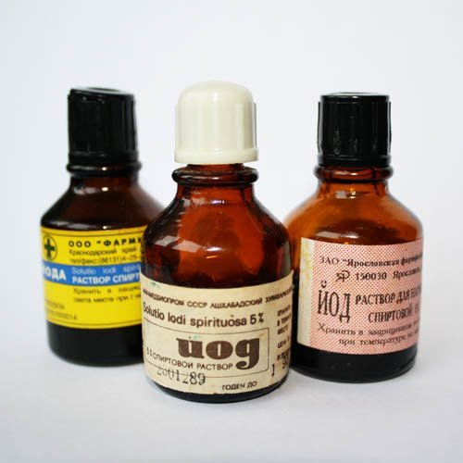
Йод – хімічний елемент
Йод – хімічний елемент VII групи періодичної системи Менделєєва. Атомний номер - 53. Відносна атомна маса 126,9045. Галоген. Із наявних в природі галогенів – найважчий, якщо, звичайно, не важати радіоактивний короткоживучий астат. Практично весь природний йод це атом одного – єдиного ізотопу. Його вміст в земній корі 4%. Радіоактивний йод – 125 утворюється в холоді. З штучних ізотопів йоду найважливіші – йод-131 і йод-133: їх в основному використовують в медицині. Йод – єдиний із галогенів – перебуває в твердому стані при нормальних умовах.

Slide 3
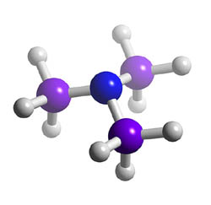
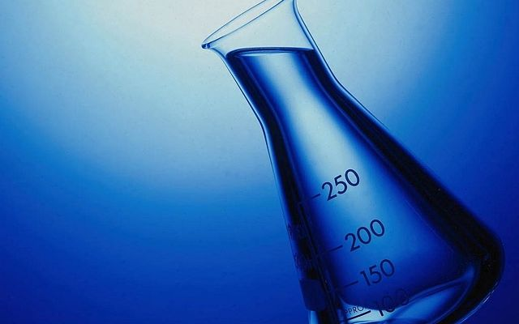
Щільність йоду 4,94 г/см3. Молекула рідкого і газоподібного йоду складається з двох атомів (I2). Помітна дисоціація I2, 2I спостерігається при температурі 700 °С, а також при дії світла. Вже при звичайній температурі йод випаровується, утворюючи фіолетову пару. При слабкому нагріванні йод переганяється, осідаючи у вигляді блискучих тонких пластинок; цей процес служить для очищення йоду в лабораторіях і в промисловості. Йод погано розчиняється у воді (0,33 г/л при 25 °С), добре - в сірковуглеці і органічних розчинниках, а також у водних розчинах. Хімічно йод досить активний, хоча і у меншій мірі, чим хлор і бром.

Slide 4
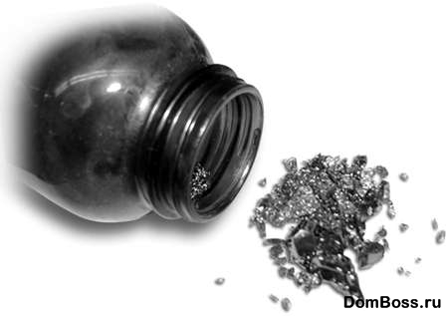
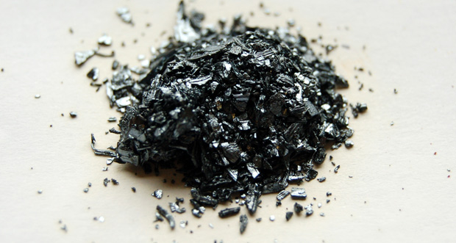
При розчиненні у воді йоду частково реагує з нею; у гарячих водних розчинах лугів утворюються йодид і йодат. Адсорбуючись на крохмалі, йод забарвлює його в темно-синій колір; це використовується для якісного аналізу виявлення йоду. Пари йоду отруйні подразнюють слизову оболонку. На шкіру йод намазують для, знезараження. Плями від йоду змивають розчинами соди або сульфату натрію.

Slide 5
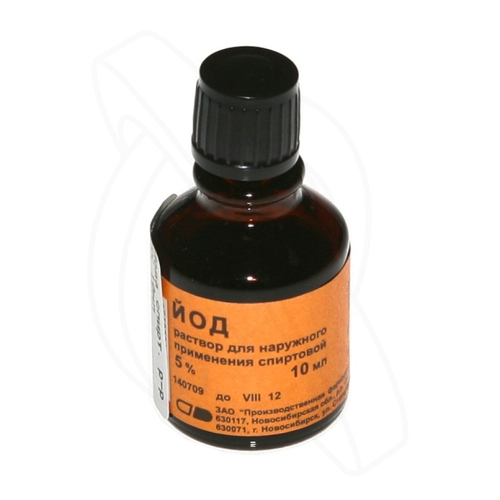
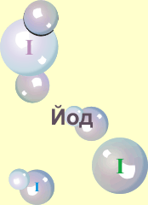
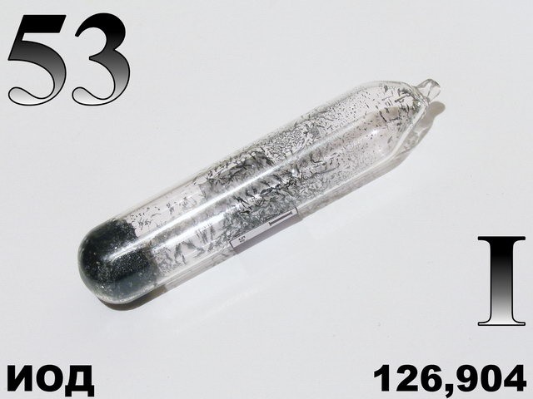
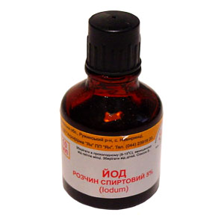

Slide 6
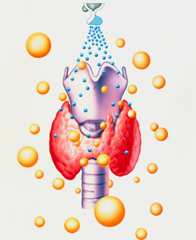
Щитовидна залоза або щитовидка займала увагу ще ранніх вчених. Щитовидна залоза виробляє потрібний гормон який потрапляє в кров.
Для вироблення цього гормону щитовидці потрібен йод як повітря.
В організмі людини не існує інших органів і систем ,які б споживали йод в таких обсягах, як щитовидна залоза.

Slide 7
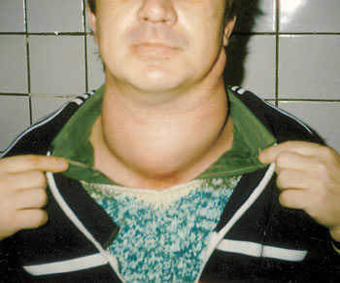
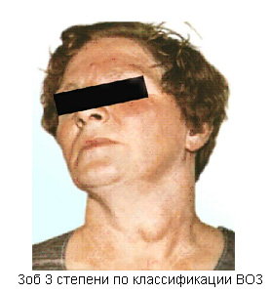
Захворювання щитовидної залози
Збільшення щитовидки призводить до зовнішніх змін, шиї. Такі захворювання як гіпотиреось, а також різновиди зоба, обумовлені нестачею йоду в організмі. Ці захворювання характеризуються сонливістю ,слабкістю, дипресією.

Slide 8
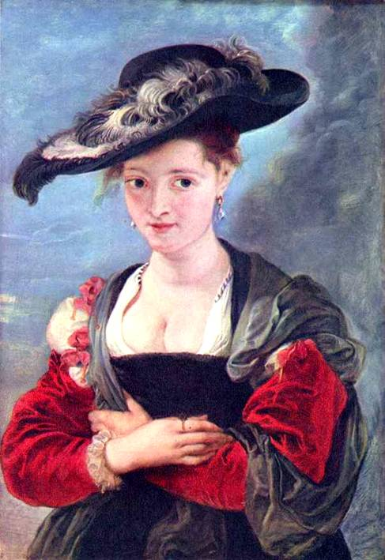
Портрет Рубенса «Солом’яний капелюшок»
Про широке поширення хвороби можна судити навіть за твором живопису. У красивої жінки зображеної на портреті , помітна припухлість шиї.

Slide 9
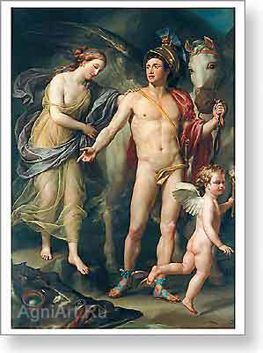
картина «Персей і Андромеда» ті ж симптоми у Андромеди

Slide 10
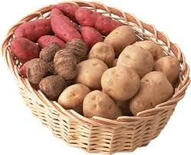
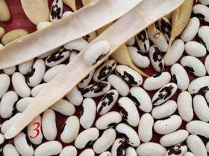
В процесі зберігання харчових продуктів йод більшою чи меншою мірою руйнується.
Картопля, за 4 місяці зберігання втрачає 45% йоду, за 7 – 64%
Квасоля втрачає - 51%

Slide 11
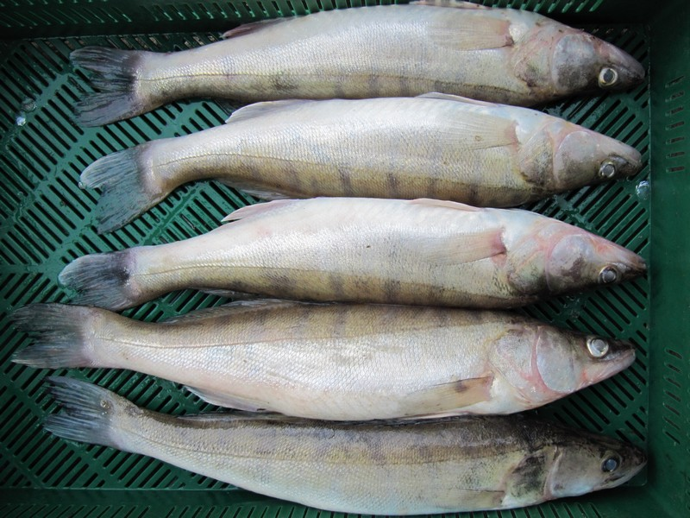
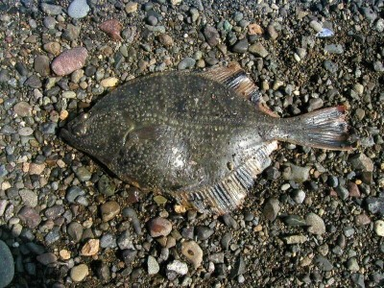
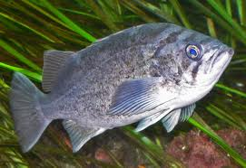
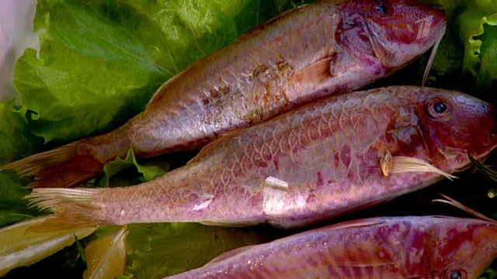
Кулінарна обробка риби, також веде до значних втрат йоду.

Slide 12
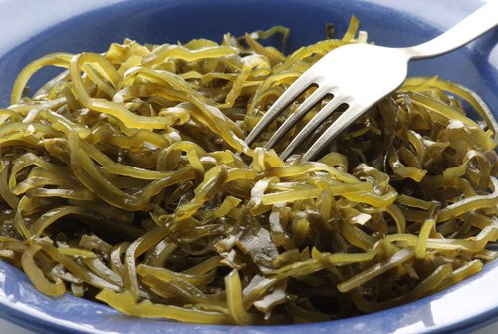
Морська капуста - завдяки високому вмісту йоду, володіє особливим смаком і знайшла широке застосування в медицині

Slide 13
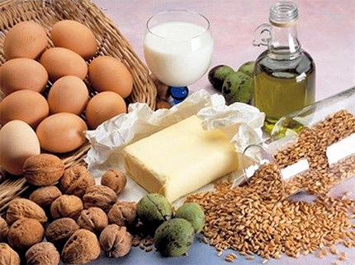
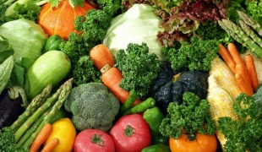
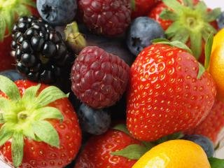
Йод міститься в овочах, фруктах, крупах, яйцях, молоці

Slide 14
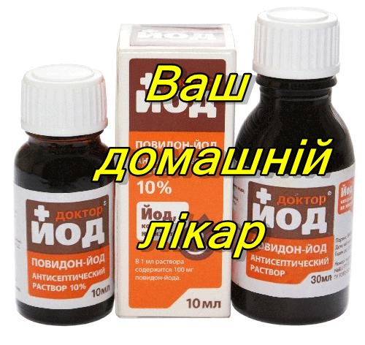
Дякуємо за увагу

